Slide 1
Apurahat

Slide 2
Apurahat
Julkisyhteisöjen apurahat
Valtiolta, kunnalta tai muulta kotimaiselta julkisyhteisöltä tai
Pohjoismaiden neuvostolta saadut apurahat ovat aina verovapaita
Yksityiset apurahat
Muilta kuin julkisyhteisöiltä eli nk. yksityisiltä myöntäjiltä saadut
apurahat ovat veronalaista tuloa siltä osin kuin niiden (sekä
mahdollisten julkisyhteisöltä saatujen apurahojen) yhteismäärä
kulujen vähentämisen jälkeen ylittää valtion taiteilija-apurahan
vuotuisen määrän

Slide 3
Apurahojen verotuksessa julkisyhteisöjä ovat
valtio
kunnat, kuntayhtymät
alueelliset taidetoimikunnat
evankelisluterilainen kirkko ja ortodoksinen kirkkokunta
Suomen pankki
Kansaneläkelaitos
taiteen keskustoimikunta
valtion tieteelliset toimikunnat (Suomen Akatemia)
työsuojelurahasto
Muita apurahoja myöntäviä julkisyhteisöjä ei ole. Yksityisiä myöntäjiä ovat kaikki säätiöt ja rahastot Työsuojelurahastoa lukuun ottamatta, suomalaiset yliopistot ja korkeakoulut sekä ulkomaiset valtiot ja julkisyhteisöt.

Slide 4
Erilaisia apurahoja
kun tieteen / taiteen harjoittamiseen annettua apurahaa ei ole tarkoitettu kulujen kattamiseen, sitä pidetään lähtökohtaisesti verovapaan taiteilija-apurahan määrään asti ns. elantoapurahana, jolla on tarkoitus tehdä mahdolliseksi päätoiminen tieteen/taiteen harjoittaminen apurahakaudella
tieteellisestä/taiteellisesta toiminnasta välittömästi syntyneet kulut saa vähentää verotuksessa tulonhankkimiskuluina verovapaasta elanto-apurahasta huolimatta (KHO 2007/230)

Slide 5
Erilaisia apurahoja
Kuluapurahat
kuluapuraha on tarkoitettu tiettyä kuluerää, esim. konferenssimatkaa varten
käyttötarkoitus on yksilöity
kulut katetaan ensisijaisesti tarkoitusta varten saadulla apurahalla

Slide 6
Erilaisia apurahoja
Tutkimusryhmälle myönnetyt apurahat
voidaan jakaa henkilökohtaisia apurahaosuuksia apurahapäätöksessä nimetyille ryhmän jäsenille
> ryhmän vetäjä ja jäsenet ovat kukin ilmoitusvelvollisia saamastaan henkilökohtaisesta apurahaosuudesta
tarvittaessa ryhmän vetäjä antaa kokonaisselvityksen apurahan käytöstä

Slide 7
Apurahat tulona
Valtion taiteilija-apurahan määrä vuonna 2016 on 20 293,40 e
Jos olet saanut samana verovuonna apurahoja sekä julkisyhteisöiltä
että yksityisiltä myöntäjiltä, taiteilija-apurahan ylimenevästä määrästä on veronalaista se osa, joka on saatu yksityisiltä apurahojen myöntäjiltä.
Esimerkki 1
Julkisyhteisöiltä saadut apurahat 10 000 e
Yksityisiltä saadut apurahat 15 000 e
Veronalaisen apurahan määrä: 25 000 - 20 293,40 = 4 706,60 e
Esimerkki 2
Julkisyhteisöiltä saadut apurahat 22 000 e
Yksityisiltä saadut apurahat 3 000 e
Veronalaisen apurahan määrä: 25 000 - 22 000 = 3 000 e

Slide 8
Apurahat ja tulonhankkimiskulut
Tulon hankkimisesta ja säilyttämisestä johtuneet menot ovat verotuksessa vähennyskelpoisia.
tieteen ja taiteen harjoittamisesta johtuvat menot ovat vähennyskelpoisia tulonhankkimiskuluja, jos niitä ei ole katettu verovapaalla apurahalla.
tulonhankkimiskulut vähennetään verotuksessa pääsääntöisesti sinä vuonna, jona ne on maksettu.
apurahaan kohdistuvat myöhempänä vuonna syntyvät menot voidaan ottaa huomioon kustannusvarauksena luotettavan selvityksen perusteella.

Slide 9
Apurahat ja tulonhankkimiskulut
Jos olet saanut kuluja varten verovapaan apurahan, kulu ei ole vähennyskelpoinen verotuksessa.
kulujen kattamiseksi annettua apurahaa ei oteta huomioon myöskään veronalaisen apurahaosuuden määrää laskettaessa (esimerkki 3)
jos kuluapuraha on ollut suurempi kuin toteutuneiden kulujen määrä eikä käyttämättä jäänyttä apurahaa ole tarvinnut palauttaa apurahan myöntäjälle
> ylimenevä osa apurahasta on otettava huomioon veronalaisen apuraha-osuuden laskennassa (esimerkki 4)

Slide 10
Apurahat ja tulonhankkimiskulut
Esimerkki 3
Julkisyhteisön matka-apuraha konferenssimatkaa varten 1 500 euroa
Yksityisen säätiön apuraha väitöskirjatyötä varten 25 000 euroa
Konferenssimatkan kulut 2 600 euroa
> apurahojen veronalainen osuus 25 000 - 20 293,40 = 4 706,60 euroa
> konferenssikuluista on vähennyskelpoista verotuksessa vain 1 100 euroa
Esimerkki 4
Yksityisen myöntäjän apuraha taideprojektin kuluihin 4 500 euroa
Julkisyhteisön myöntämä vuotuinen elanto-apuraha 20 000 euroa
Taideprojektin toteutuneet kulut 3 000 euroa
> apurahojen veronalainen osuus 21 500 - 20293,40 = 1 206,60 euroa
> 3 000 euron kulut, jotka on katettu verovapaalla apurahalla, eivät ole
vähennyskelpoisia verotuksessa

Slide 11
Tieteenharjoittajan tavallisia tulonhankkimiskuluja
Tieteen harjoittamista on esimerkiksi väitöskirjatyö ja post-doc-tutkimus
Väitöskirjan tekemisestä syntyviä kuluja voivat olla esimerkiksi:
Kotitoimistokulut (tietokone-, puhelin- ja työhuonekulut)
Ammattikirjallisuuskulut
Kenttätutkimuskulut
Konferenssimatkojen kulut
Väitöskirjan painatuskulut
Väitöstilaisuuden kulut
Vähennyskelpoisia eivät kuitenkaan ole väitöstilaisuuden vaate-, kahvitus- ja promootiokulut, joita ei vakiintuneen verotuskäytännön mukaan lueta tieteen harjoittamisen välittömiksi kuluiksi

Slide 12
Tieteenharjoittajan tavallisia tulonhankkimiskuluja
Konferenssi- ja muiden tieteellisestä työstä johtuvien tilapäisten matkojen kuluja voivat olla esimerkiksi
matkustuskulut
asumiskulut
lisääntyneet elantokulut

Slide 13
Matkustus- ja asumiskulut
Tieteen harjoittamiseen liittyvän matkan kulut saat vähentää sen kulkuneuvon kulujen mukaan, jolla olet matkan tosiasiassa tehnyt
jos käytät omaa autoa, vähennyksen määrä on 0,25 e/km
Verohallinto antaa vuosittain päätöksen km-kohtaisen vähennyksen määrästä
Asumiskuluja voi syntyä tutkimus- tai konferenssimatkoihin liittyen. Näitä voivat olla esimerkiksi hotellikulut tai asunnon vuokrauskulut tutkimuspaikkakunnalta.
Notes:
Omaa autoa käytettäessä vähennyksen määrä määräytyy vuosittain vahvistettavan Verohallinnon päätöksen mukaisesti. Huomaa, että vähennys ei ole samansuuruinen kuin se määrä, jonka työnantaja voi korvata verovapaasti työntekijälle.

Slide 14
Lisääntyneet elantokustannukset
jos sinulle on syntynyt matkan aikana lisääntyneitä elantokustannuksia, selvitä mistä ja miten kustannukset ovat syntyneet.
jos kuluja on syntynyt, mutta et pysty selvittämään niiden tarkkaa määrää voidaan kustannusten määräksi arvioida
kotimaanmatkan osalta 14 e tai 26 e (v. 2015) vuorokaudelta
ulkomaanmatkan osalta ulkomaanpäivärahaa vastaava määrä vuorokaudelta. Jos asut ulkomaanmatkan aikana kodinomaisissa olosuhteissa, saat kuitenkin vähentää vain puolet ulkomaanpäivärahan määrästä
Lue lisää
lisääntyneistä elantokustannuksista Verohallinnon yhtenäistämisohjeista (kohta 2.4)
Tulonhankkimiskulut ansiotuloista -ohjeesta (kohta 5.9)
ulkomaan päivärahojen määristä
Notes:
Jos on osoitettu, että kuluja on todellisuudessa aiheutunut, mutta aiheutuneiden kulujen määrää ei ole kyetty yksilöimään, voidaan vähennys hyväksyä, jos verovelvollinen antaa luotettavan selvityksen siitä, mistä tai miten vähennysvaatimuksen perusteena olevat lisääntyneet elantomenot ovat syntyneet.

Slide 15
Muita tavallisia tieteen-/taiteenharjoittajan tulonhankkimiskuluja
Työhuonevähennys
760 euroa/vuosi, päätoiminen käyttö
380 euroa/vuosi, osapäiväinen käyttö
190 euroa/vuosi, satunnainen käyttö
Tietokoneen osto- ja internet-kulut
100 %, jos pääasiassa työkäyttöä
50 %, jos osittain työkäyttöä
0 %, jos vähäistä työkäyttöä
Lue lisää vähennyksistä Verohallinnon yhtenäistämisohjeista kohdasta 2.2
Notes:
Koneiden ja laitteiden ostokulut
jos työssä käytettävän laitteen ostohinta alle 1.000 e, vähennys kerralla
jos ostohinta on 1.000 e tai enemmän, vähennys myönnetään vuosittain 25 %:n menojäännöspoistona
kun poistamaton menojäännös on alle 1.000 e, loppuosa on mahdollista vähentää kerralla

Slide 16
Esimerkki 1: Tilapäinen oleskelu ulkomaisessa yliopistossa
Tutkija tekee tieteellistä tutkimustyötä yliopistossa USA:ssa vuoden ajan. Tutkimusta varten hän on saanut apurahaa Suomesta yksityiseltä säätiöltä 60 000 euroa ja USA:n yliopistolta 20 000 euroa. Tieteelliseen työhön kohdistuvat kustannukset ovat 24 000 euroa.
ulkomailta saadut apurahat ja niihin kohdistuvat kulut käsitellään lähtökohtaisesti normaalien apurahasäännösten mukaan vaikka tutkimustyö tapahtuu ulkomailla
USA:n yliopistojen tutkijoilleen myöntämät apurahat (grant) on kuitenkin poikkeuksellisesti tulkittu palkan luonteisiksi suorituksiksi eikä suoritusta veroteta Suomessa eikä myöskään lueta apurahojen yhteismäärään jos oleskelu Suomessa ei kestä yli 6 päivää kuukaudessa ulkomailla tehtävän tutkimustyön aikana
tutkimuksesta aiheutuvat kulut kohdistuvat kuitenkin sekä Suomesta että USA:sta saatuun apurahaan
USA:sta saatuun verovapaaseen tuloon kohdistuvat kulut eivät ole vähennyskelpoisia Suomen verotuksessa
vähennyskelpoista on vain suhteellinen osuus kuluista 60 000/80 000 eli 18000 euroa.
Saaduista apurahoista jää ansiotulona verotettavaa tuloa 21 706,60 euroa (Suomen
apurahat 60.000 e – tulonhankkimiskulut 18 000 e - taiteilija-apuraha 20 293,40 e).

Slide 17
Esimerkki 1 jatkuu
Tutkijan tieteellisen toiminnan kokonaiskulut 24.000 euroa koostuvat seuraavista ulkomailla tapahtuvaan tutkimukseen tyypillisesti liittyvistä kulueristä:
Matkustus- ja muuttokulut
Vähennyskelpoisia ovat tieteenharjoittajan henkilökohtaiset matkustuskulut ja muuttokulut oleskelun alussa ja lopussa. Perheen matkasta aiheutuvat kulut eivät ole vähennyskelpoisia, vaikka perheen mukanaolo olisi otettu huomioon saatujen apurahojen määrässä
Jos muuttokulut ovat perheen yhteisiä, niistä tulee arvioida tieteenharjoittajan henkilökohtainen osuus. Osuudeksi on esimerkiksi tässä tapauksessa arvioitu 1/3, kun tutkijan mukana on matkustanut puolison lisäksi perheen kaksi pientä lasta.
Suomeen oleskelun aikana tehtyjen lomamatkojen kulut eivät ole vähennyskelpoisia

Slide 18
Esimerkki 1 jatkuu
Asumiskulut
Vähennyskelpoisia ovat tutkijan henkilökohtaiset USA:n oleskelun vuoksi kohonneet asumiskulut
Jos apurahan saajan tai hänen perheensä käyttöön jää myös Suomen asunto, ulkomaan asunnon kulut ovat lähtökohtaisesti kokonaan kohonneita asumiskuluja. Kun tutkijan lisäksi asuntoa on tässä tapauksessa kuitenkin käyttänyt myös hänen perheensä, kohonneiden asumiskulujen katsotaan aiheutuneen osittain perheen mukanaolosta, ja tutkijan henkilökohtaiseksi, vähennyskelpoiseksi osuudeksi on arvioitu 1/3. Arviointi tapahtuu tapaus-kohtaisesti.
Jos Suomen asunto ei olisi jäänyt tutkijan ja hänen perheensä käyttöön USA:n oleskelun ajaksi, vaan olisi esimerkiksi annettu vuokralle, USA:n asunnon kuluja pidettäisiin kohonneina asumiskuluina vain siltä osin kuin ne ovat ylittäneet ne kulut, jotka asumisesta Suomessa olisi samalla ajalla normaalisti syntynyt (vähennyskelpoista jälleen vain tutkijan henkilökohtainen osuus kohonneista kuluista)
Asunnon irtaimistokuluja ei pidetä asumiskuluina, vaan lisääntyneinä elantokuluina

Slide 19
Esimerkkitapaus 1 jatkuu
Lisääntyneet elantokulut
Tutkijalle matkasta aiheutuneet lisääntyneet elantokulut on mahdollista vähentää ½ ulkomaanpäivärahan suuruisena vähennyksenä per oleskelupäivä. Vaihtoehtona on tietysti myös todellisten kulujen suuruinen vähennys, mutta se edellyttää kaikkien kohonneiden elantokulujen selvittämistä.
½ päivärahan suuruinen vähennys kattaa lähtökohtaisesti kaikki oleskelun kulut lukuun ottamatta suoria tieteen harjoittamisen kuluja ja muutto-, matka- ja asumiskuluja
Matkakulut kohdemaassa
Matkakulut USA:n asunnon ja yliopiston välillä vähennetään apurahoista, samoin kuin muut tieteen harjoittamiseen liittyvät matkakulut USA:ssa
Vähennys omalla autolla tehdyistä matkoista ajopäiväkirjan perusteella, tutkijan ja perheen yksityisajojen kulut eivät ole vähennyskelpoisia

Slide 20
Esimerkki 2: Taiteen harjoittajan apurahat ja tulonhankkimiskulut
Kuvataitelijan saamat apurahat
25 000 julkisyhteisön apuraha, joka sisältää 8 000 euroa kuluapurahaa taideprojektia varten
15 000 yksityisen myöntäjän yleisapuraha
Kulut taiteellisesta toiminnasta
8 000 euroa taideprojektin kuluja
9 000 euroa muita kuluja
Taideprojektin kulut on katetaan sitä tarkoitusta varten myönnetyllä verovapaalla apurahalla. Verotuksessa huomioitavien vähennyskelpoisten kulujen määrä on 9 000 euroa.
Veronlaista tuloa laskettaessa apurahoista otetaan huomioon julkisyhteisön apurahasta 17 000 euroa ja yksityisen myöntäjän 15 000 euroa, yhteensä 32 000 euroa
.
Saaduista apurahoista jää verotettavaa tuloa 2 706,60 euroa, kun myös jäljelle jääneet
vähennyskelpoiset tulonhankkimiskulut otetaan huomioon (32 000 e – taiteilija-apuraha
20 293,40 e – tulonhankkimiskulut 9 000 e)

Slide 21
Esimerkkitapaus 2 jatkuu
Taiteilijan kaikkiaan 17 000 euron tulonhankkimiskuluista 8 000 euroa on käytetty kuluapurahan myöntämispäätöksen mukaisesti taiteilijan juhlavuoden näyttelyn valmistamis- ja näyttelykuluihin.
Loput verotuksessa huomioon otettavat 9 000 euron kulut, joita ei ole katettu kuluapurahalla, puolestaan koostuvat seuraavista kuvataiteen harjoittajalle tyypillisistä kulueristä:
materiaalikulut
erillisen ateljeen kulut
tietokone – ja puhelinkulut,
taidejärjestöjen jäsenmaksut, joita ei ole jo vähennetty veroilmoituksella
erillinen ammatinharjoittajan vakuutus työvälineitä tai taideteoksia varten
taiteen harjoittamisesta aiheutuneet matkustamiskulut tilapäisiin kohteisiin, kuten omaan näyttelyyn liittyvät matkat

Slide 22
Apurahoihin perustuvat Myel-vakuutusmaksut
Myel-vakuutusmaksut eivät ole tulonhankkimiskuluja, vaan ne vähennetään erillisenä vähennyksenä puhtaasta ansiotulosta
Ilmoita Myel-maksut sähköisen veroilmoituksen / esitäytetyn veroilmoituksen kohdassa ”Pakolliset eläke- ja työttömyysvakuutusmaksut”
Myel-vakuutusmaksu vähennetään sen vuoden verotuksessa jona se on maksettu riippumatta siitä, minkä vuoden tuloksi apuraha, johon vakuutusmaksu perustuu, luetaan
Maksuvuonna vähentämättä jääneestä maksusta ei vahvisteta tappiota seuraaville vuosille

Slide 23
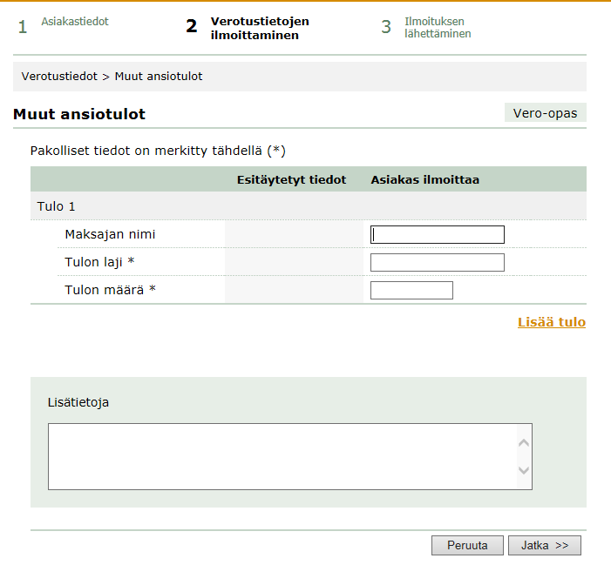
Näin ilmoitat apurahat verotuksessa
Ilmoita saamasi apuraha verkossa vero.fi/veroilmoitus. Palvelu on auki keväällä veroilmoituksen jättöaikaan. Apurahan ilmoitat kohdassa Muut ansiotulot.
Notes:
Ilmoita Muut ansiotulot -kohdassa vain apurahojen verollinen osuus.
Jos apurahojen yhteismäärä ei ylitä verovapaan taiteilija-apurahan määrää tai kaikki apurahat on saatu julkisyhteisöiltä, Muut ansiotulot -kohdassa ei ilmoiteta mitään

Slide 24
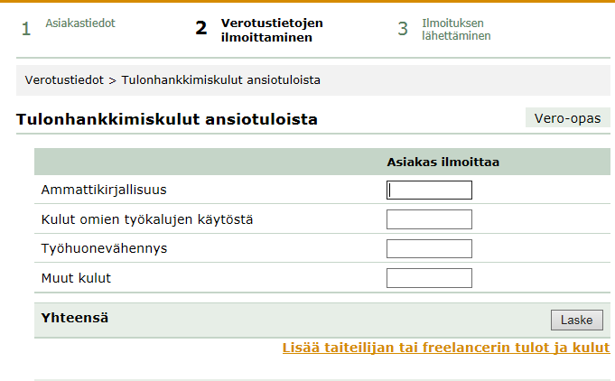
Näin ilmoitat apurahan verotuksessa
Jos olet saanut apurahaa taiteellista toimintaa varten, ilmoita tulot ja kulut kohdassa ”Lisää taiteilijan tai freelancerin tulot ja kulut”

Slide 25
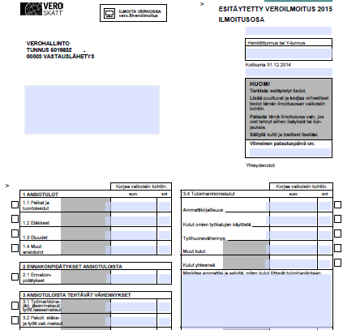
Näin ilmoitat apurahan verotuksessa
Jos käytät ilmoittamiseen paperilomaketta, ilmoita apuraha kohdassa 1.4 ”muut ansiotulot”

Slide 26
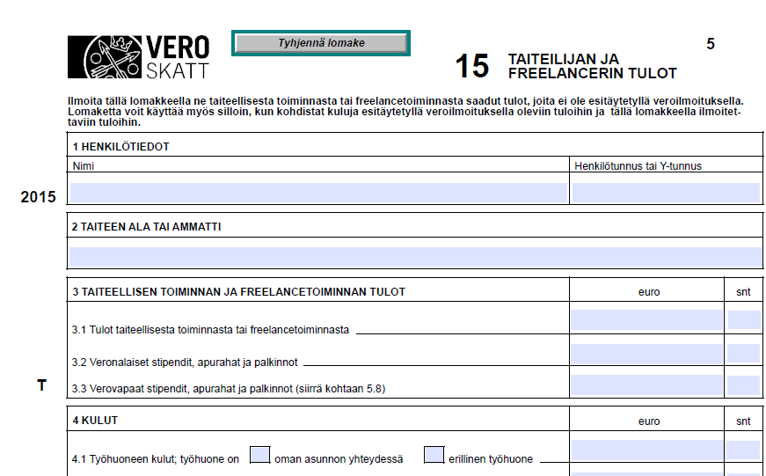
Apurahan ilmoittaminen
Jos olet saanut apurahaa taiteellista toimintaa varten, ilmoita tulot ja kulut lomakkeella 15

Slide 27
Apurahasta menevän veron maksaminen
Ennakkoverona
Voit hakea veroalaiselle apurahalle ennakkoveron. Saat tilisiirtolomakkeet maksuja varten.
Palkkatulosta tai muusta ansiotulosta tehtävänä ennakonpidätyksenä
Jos sinulla on muita ennakonpidätyksenalaisia tuloja, voit hakea uuden verokortin, jossa otetaan huomioon apurahojen veronalainen osa tulona ja Myel-maksut vähennyksenä.
Ennakon täydennysmaksuna
Jos ennakon määräämistä ei ole enää mahdollista hakea tai veron määrä on niin vähäinen, että ennakkoa ei määrätä, voit maksaa veron oma-aloitteisena ennakon täydennysmaksuna. Veron määrän voit arvioida käyttäen Verohallinnon Veroprosenttilaskuria.
Jäännösverona
Jos et ole maksanut veroa ennakkoon, mahdollinen vero tulee sinulle maksettavaksi jäännösverona. Veron määrän näet kyseisen vuoden verotuspäätöksestäsi.

Slide 28
Kysyttävää?
Lisätietoa löydät vero.fi:stä
Apurahojen, stipendien, tunnustuspalkintojen ja muiden palkintojen verotus
Tulonhankkimiskulut ansiotuloista
Lue aikaisempia kysymyksiä Vastauspankissa tai tee oma kysymys
Chatista saat apua verkossa ilmoittamiseen veroilmoitusaikaan keväällä

